Slide 1
Das Zusammenwirken von PSKW - artigen und P2G - artigen Energiespeichern und die mögliche Rolle von Tiefschachtspeichern bei der Energiewende
V_LFB-Dillingen2014.0930_2SpModell-Bergei.pptx
Dr. Gerhard Luther Prof. Dr. Horst Schmidt-Böcking
Universität des Saarlandes Universität Frankfurt
Experimentalphysik , Bau E26 Institut für Kernphysik
66123 Saarbrücken 60438 Frankfurt, Max-von-Laue-Str. 1
luther.gerhard@ingenieur.de schmidtb@atom.uni-frankfurt.de
0681-302-2737(d) und 0681-56310(p) 069-798 47002 und 06174-934099(p)
Bildspeicher teilweise in V_Hochtief2011.0715_BergSpeicher.pptx

Slide 2
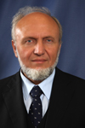
0. Einführung
Energiewende ins Nichts
Universitätsöffentlicher Vortrag von
Prof. Dr. H. W. Sinn, Präsident des ifo Instituts.
Montag, 16. Dezember 2013,
Videodokumentation : CESifo Mediathek
http://www.cesifo-group.de/de/ifoHome/events/individual-events/Archive/2013/vortrag-sinn-lmu-20131216.html
......
Bislang schien die Atomkraft den Weg in eine klimaneutrale Energieversorgung zu ermöglichen. Mit der Energiewende und ihrem Ausstieg aus der Atomkraft und den fossilen Energien steht man nun mit ziemlich leeren Händen da.
Die Vorstellung, die Energieversorgung Deutschlands mit Wind- und Sonnenstrom aus heimischen Quellen zu sichern, ist eine Illusion.
Die unsichere Versorgungssituation ist Gift für die Investitionsplanung der deutschen Industriefirmen.
...

Slide 3
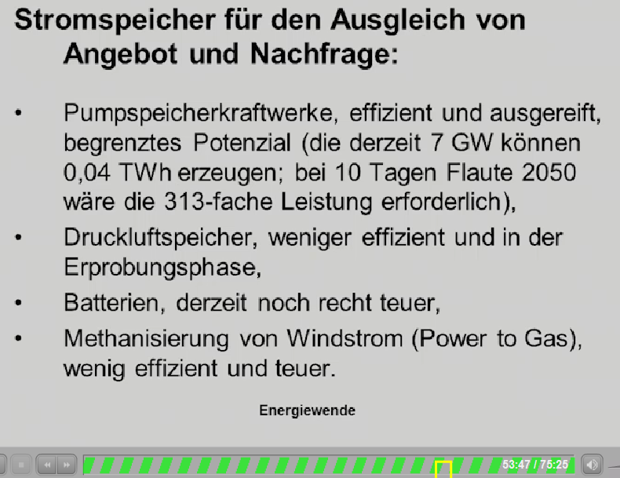
Das entscheidende Argument, hier entnommen aus einem Gastvortrag des zuständigen
Ifo Mitarbeiters Hans Dieter Karl, in der Uni Konstanz (Physik) am 2014.0722:
SpeicherKapazität
Quelle: http://streaming.uni-konstanz.de/player/?videoFile=phy-10600-20141_2014-07-22_01&format=02&pip=true&mp4=true
dort Bild 29, etwa ab Minute 53

Slide 4
Kommentar:
1. Das Ifo Institut hat –in meiner Formulierung- gezeigt, dass
die gesamte Abdeckung des Speicherbedarfes mit Pumpspeicherkraftwerken (PSKW) viel zu teuer wäre
das ist leicht nachvollziehbar:
Tagesbedarf Strom: ca. 600 TWh/365 = 1,64 TWh/d
für 10 Tage: ca. 16 TWh
heutige PSKW: 0,04
bei absoluter (!) Flaute + DauerNacht bräuchte man also ca. 400 fachen Speicher
der Betrieb von P2G –Speicher allein schon wg. des schlechten Wirkungsgrad von nur
η =25% teuer wäre.
das ist korrekt und bekannt, und auch bei etwas großzügiger berechneten η richtig.
2. Das Ifo Institut stellt fest– dass Gasspeicher etwa ebenso teuer sind wie Pumpspeicher , gerechnet pro SpeicherVolumen
(wörtlich Prof. Sinn, und er meint es auch so wie aus dem weiteren Zusammenhang hervorgeht)
das ist korrekt - aber sinnlos ,
da man die auf die kWh Speicherkapazität beziehen muss
Ein m³ Gasspeicher enthält bei 100 bar etwa 100 * 11 = 1100 kWh !!!
1 m³ Wasserspeicher bei 400 m Hub nur m*g*h = ca. 1 kWh

Slide 5
Inhalt
0. Einleitung: „Energiewende ins Nichts“. Wirklich?
1. Das Speicherproblem von Sonne und Wind
1.1 Aktuelles RE-Strom Dargebot
1.2 Fortschreibung: 100% RE -Zukunft
2. LösungsSzenario: PSKW- und P2G- artige Speicher
2.1 Das Szenario
2.2 Die Optimierungsaufgabe; Ziel + Einstellparameter
2.3 Erste Ergebnisse: Kapazität und Umschlag der PSKW-Speicher
3. PSKW-artige Speicher
3.1 Ausgangspunkt: Das Meeresdruck- PSKW (STENSEA)
3.2 Stand der Technik: UHPS und PSKW im alten Bergwerk
4. Das TiefSchacht- PumpSpeicherkraftwerk (TS.PSKW)
4.1 Die einfache Idee des TS.PSKW
4.2 Einige Eigenschaften
4.3 Kosten –Nutzen
5. Bundeswasserstraßen als Oberbecken eines großen Bergspeichers.
TS.PSKW =TiefSchacht.PumpSpeicher-Kraftwerk

Slide 6
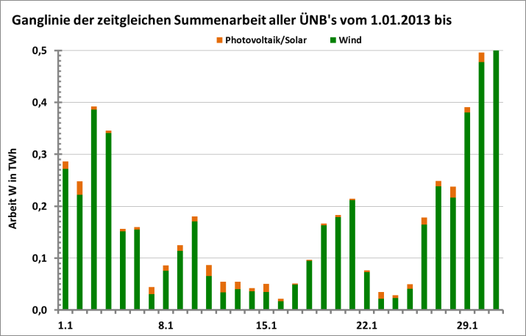
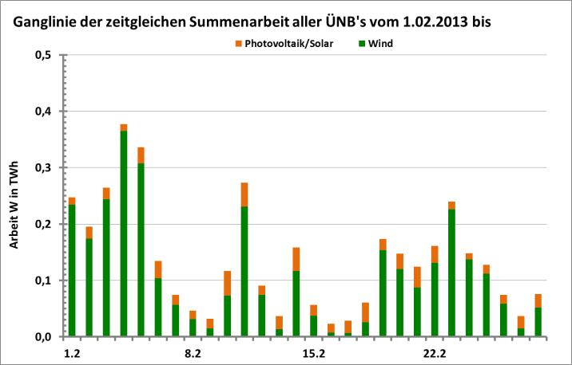
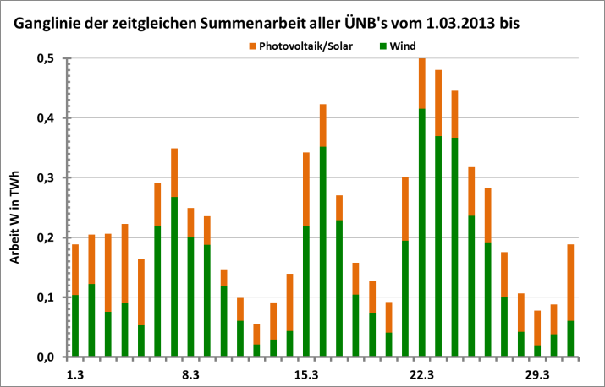
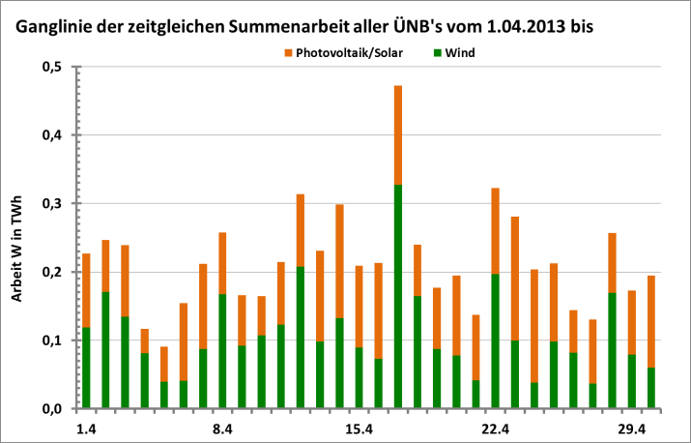
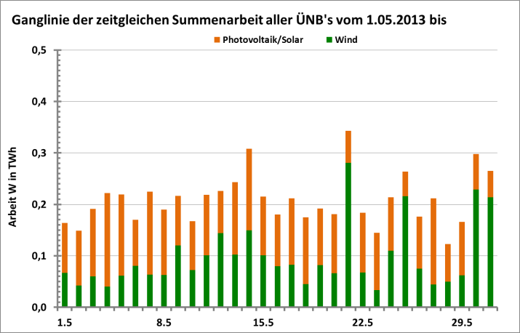
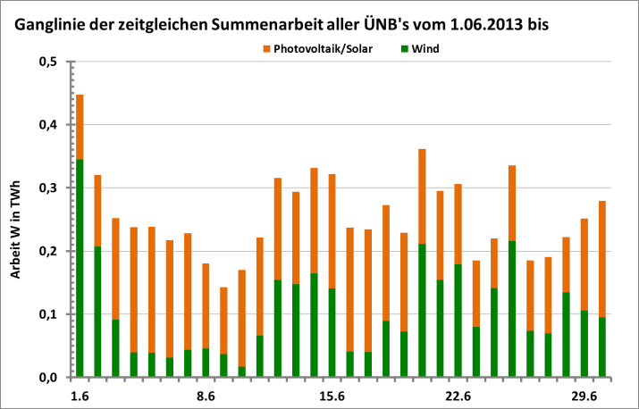
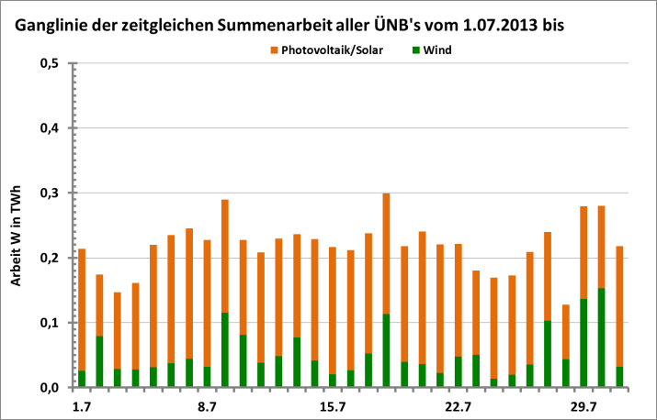
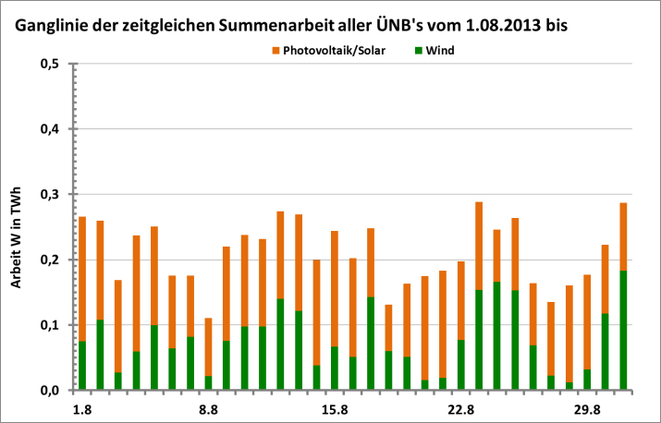
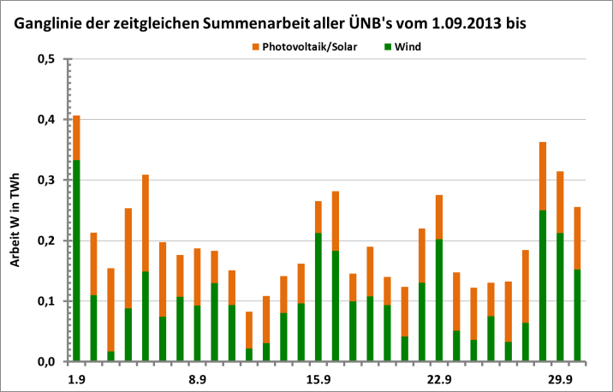
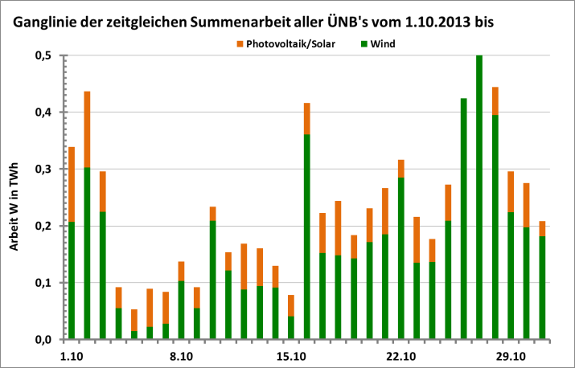
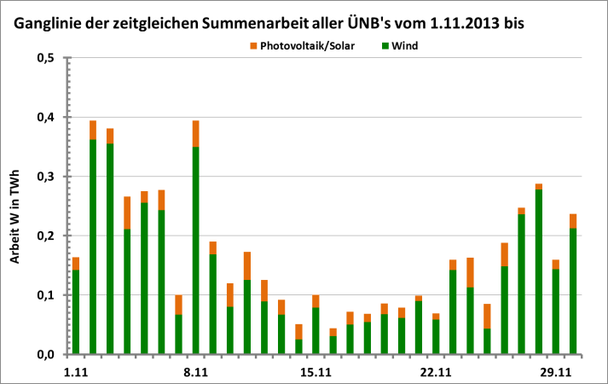
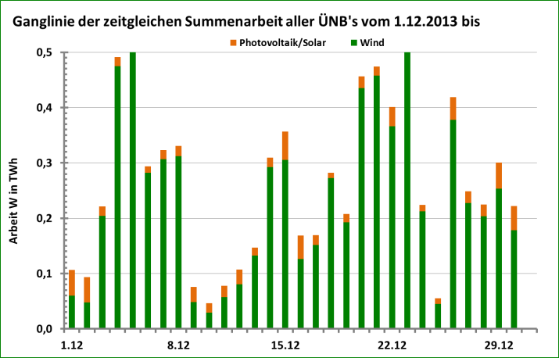
PV + Wind TagesArbeit in Deutschland in 2013 AD
P_{m}=0.210 [TWh/d] = 8.8 [GW]

Slide 7
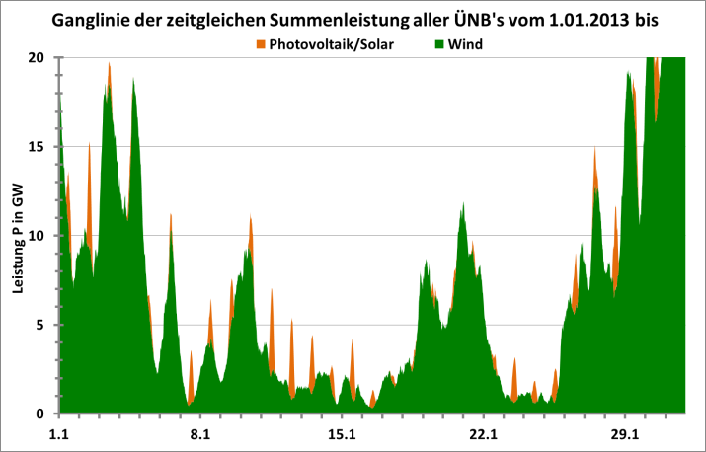
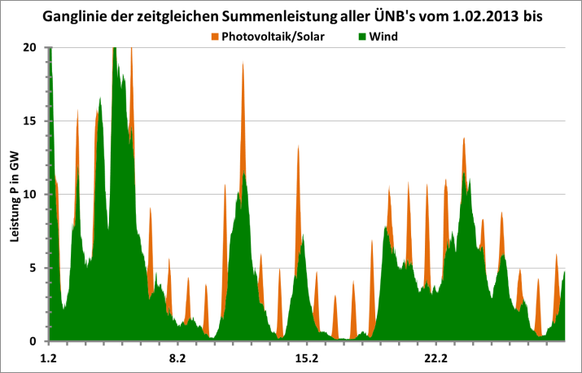
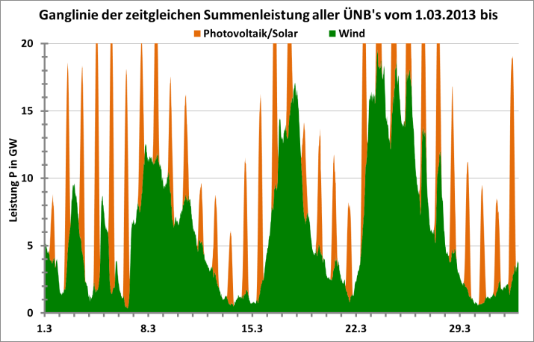
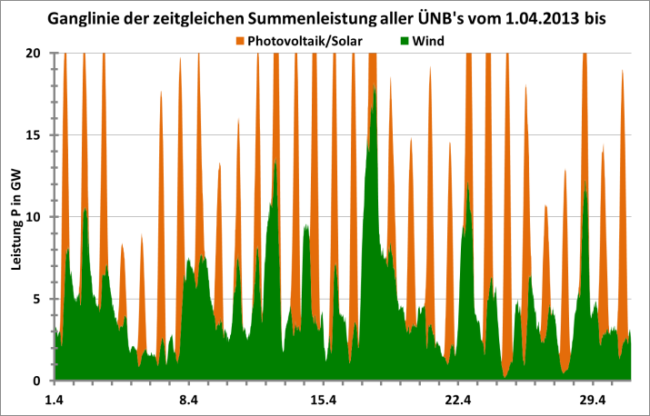
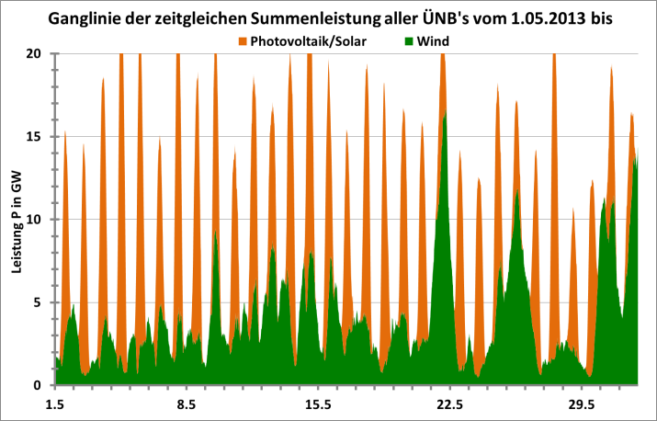
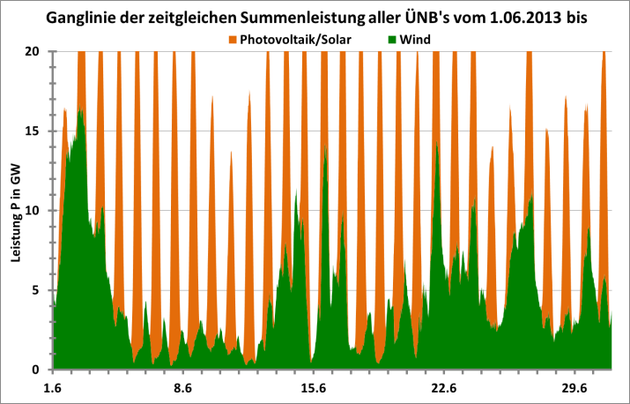
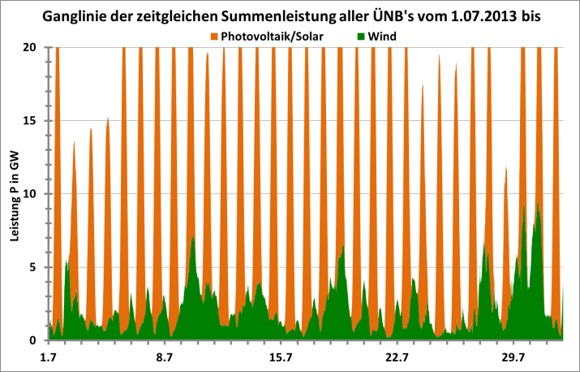
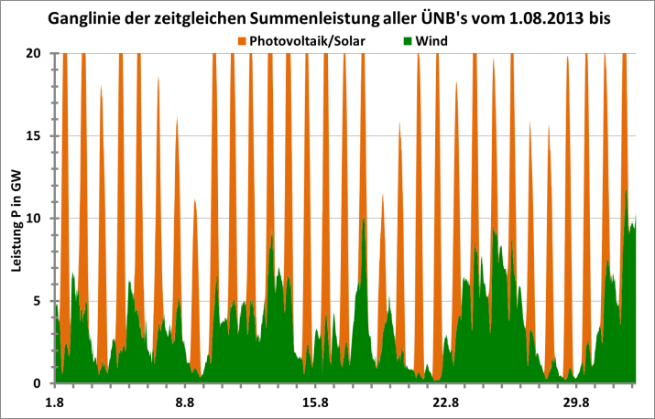
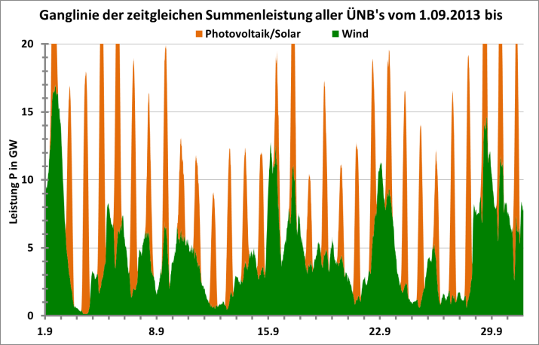
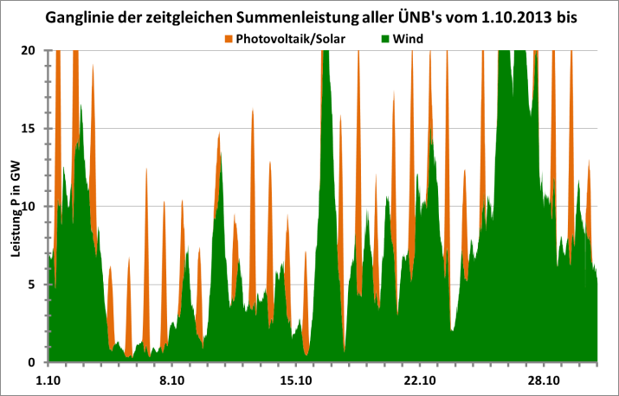
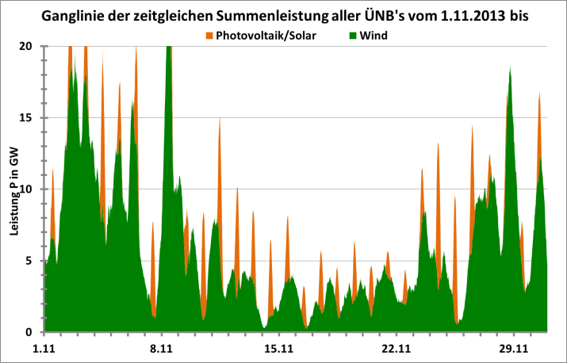
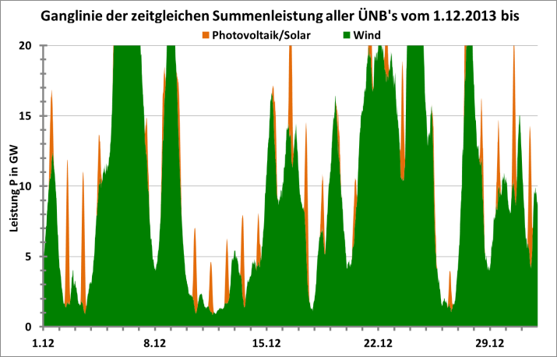
Virtuelle Überschuss PV + Wind Stromleistung
___ { ÜsF =1.0}
--- { ÜsF =1.5}
EEX –Strombörse ; Datenaufbereitung: Göran Borgolte, RWTH Aachen (2014)

Slide 8

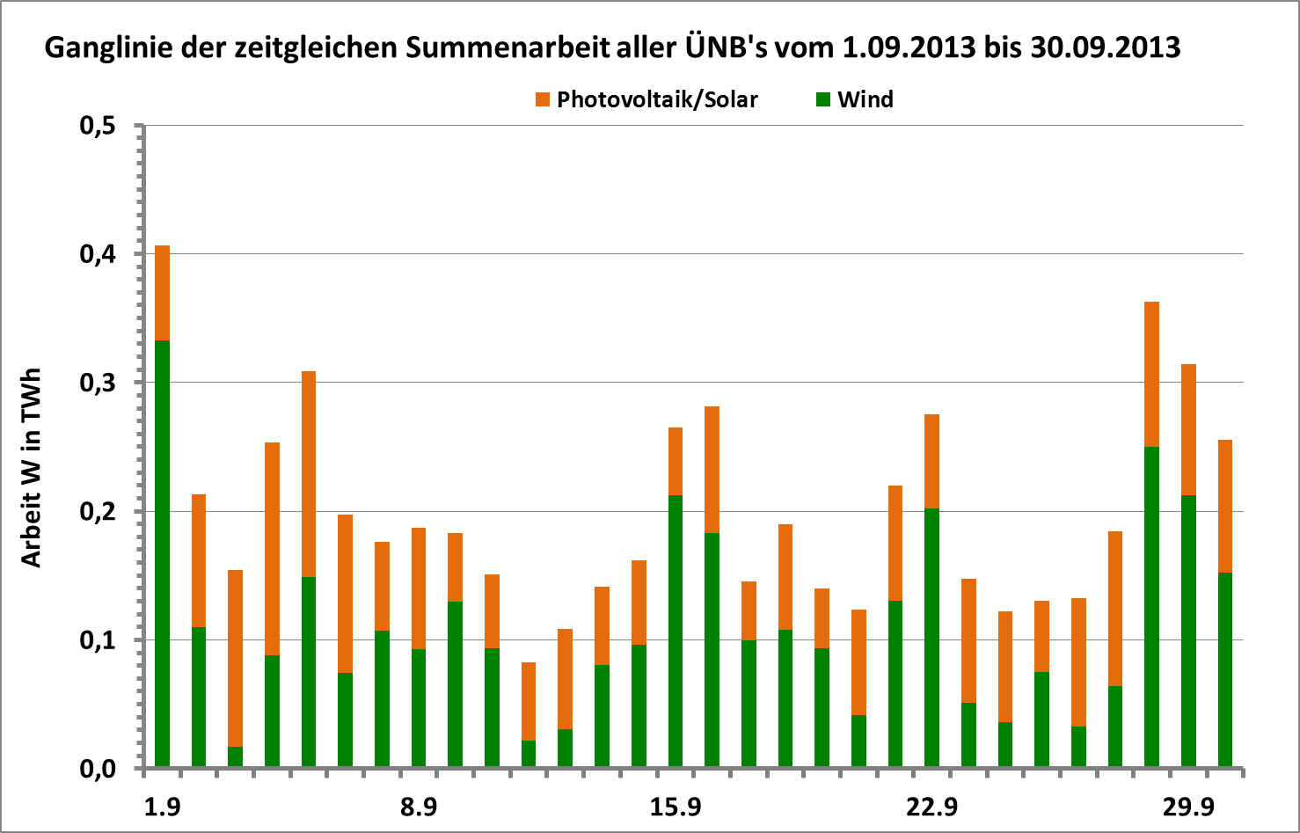
Beispiel September 2013 : Tagesdateien unterschlagen täglichen Speicherbedarf
Bei ÜsF=1.5: IntraTage-
Speicherbedarf an 27 Tagen
20 GW
Bei ÜsF=1.5: InterTage- kleiner Speicherbedarf
an 8 Tagen
___ { ÜsF =1.0}
--- { ÜsF =1.5}
ÜsF=1 -> 8,758 GW = 0,210 [TWh/d]
EEX –Strombörse ; Datenaufbereitung: Göran Borgolte, RWTH Aachen (2014)

Slide 9
Aufbereitete numerische Daten der Netzbetreiber:
Stromproduktion aus Solar- und Windenergie
Daten bis zur Auflösung ¼ Stunden als Excel Datei
erhielt ich von Dipl. Ing. Göran Borgolte, RWTH –Aachen
Letztes Update: Folien für 2013:
Dank an Göran Borgolte
und Prof. Alt für seine Vermittlung
htpp://www. mail: *@rwth-aachen.de

Slide 10
Zwischenbilanz:
1. Es gibt einen großen und ziemlich zuverlässigen
Intra-Tag Speicherbedarf,
der am besten abgedeckt wird durch
PSKW-artige Speicher.
2. Gasspeicher, mit ihrem Wirkungsgrad von ca. ¼ ,
sind als (fast) alltäglicher Intra-Tag Speicher,
wohl zu teuer.

Slide 11
Ergebnis im Weichbild
Wir brauchen :
Schnelle Speicher im Stunden und Tagesbereich, die
- die Überschüsse der RE-Fluktuationen nutzen, hoher Wirkungsgrad
- häufig genug eingesetzt werden um die fixen Speicherkosten zu decken
also: Prinzip Pumpspeicher-Kraftwerke , aber unkonventionelle (Bergspeicher)
(u.U. auch interessant: CAES, Batterien etc.)
Brennstoff basierte Backup Kraftwerke + Methanspeicher
- zwar hohe Brennstoffkosten, aber
- günstige Speicherung wg. hoher Energiedichte, niedrige SpeicherraumKosten
- niedrige Umwandlungskosten
also: Gasturbinen mit Erdgas oder H2, auch mit P2G,
Biogas, vor allem aus Abfällen

Slide 12
2.
2. Ein LösungsSzenario
für Strom zu 100% aus RE in Deutschland

Slide 13
2.1
Allgemeines LösungsSzenario:
(.0) Stromversorgung zu 100 % aus RE (der deutsche Plan A )
(.1) Vollständiges Back Up durch Gaskraftwerke
(= 100 % der nachgefragten Leistung)
Bem.: Das kostet nur 0,7 ct/kWh bei Umlegung auf den gesamten(!) Stromverbrauch.
(.2) Zwei Speichertypen:
η_{G} = 0.25; Gasspeicher (aus P2G oder H2; vorläufig Erdgas) :
η_{P} = 0.80; PSKW- artige Speicher (PSKW, Bergspeicher; Batterien)
(.3) Speicherverluste gedeckt durch Überkapazitäten der RE-Installation
Es folgen noch einige Anmerkungen zum LösungsSzenario:
In der Kurzfassung nur eine besonders wichtige Anmerkung

Slide 14
(.0)
Optimierter Ausbau der Erneuerbaren Energien (RE)
Erweiterung der RE-Quellen:
OffshoreWind
PV in West und Ostlagen
Optimierungspotential:
weitere Ausbau der RE mit
unterschiedlicher Gewichtung
der einzelnen RE-Quellen

Slide 15
(.1)
Umgelegte Kosten der Backup –Gasturbinen
(nur Investitions-Kosten)
Eine schlichte aber fundamentale Rechnung :
Was eine Umlegung der Investitionskosten 100 % ige Back Up Kapazität auf den allgemeinen Strompreis wirklich kosten würde:
Investition Gasturbine: ca. 500 €/kW= 0,5 €/W
80 GW kosten dann: 40 G€.
Jahreskosten bei 10 a Abschreibung: 4 G€/a
4 G€/a werden auf 600 TWh/a = 600 M*MWh/a umgelegt:
4/600 = 0,007 G/M €/MWh = 7 €/MWh = 0,7 ct/kWh
also:
die vollständige Back Up Kapazität kostet weniger als 1 ct/kWh !!
Ich meine: 1 ct/kWh ist als „Flauten -Versicherung“ nicht zu teuer

Slide 16
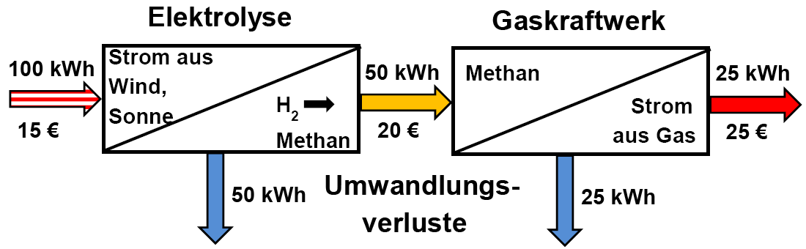
(.2a)P2G
Power to Gas (P2G) für Methanspeicher
SpeicherWirkungsgrad: eta_G = 0.25
Weitere Bemerkungen:
1. Gaskraftwerk (Gasturbine oder GuD) als BackUp ohnehin vorhanden
2. Kleinere Produktionskapazität möglich, denn
Elektrolyse und Methanproduktion können über längere Zeit laufen als Stromerzeugung.
3. „Strom-Gaswirtschaft“ erlaubt indirekten Einsatz des Ferngasnetzes zur Stromverschiebung.
Quelle der Graphik: : Prof. Dr. Ing. H. Alt (2014), FH Aachen: Hilfsblatt 184; Speicher Strom Methan Strom.doc

Slide 17
2.2.
Die Optimierungsaufgabe
Ziel: Gesamtkosten minimal , bei sicherer und nachhaltiger Versorgung
Zu optimierende EinstellParampeter:
1. ÜberschussFaktor (ÜsF) der RE
Struktur des RE-Ausbaues (Gewichtung)
2. PSKW
Speicherkapazität PSKW
max. Einspeicherleistung (Pumpen) der PSKW
praktisch schon festgelegt:
Ausspeicherleistung = ca. Höchstlast des Verbrauches
3. Gasspeicher
Einspeicherleistung (Elektrolyse, Methanerzeuger)
praktisch schon festgelegt:
Speicherkapazität : riesig, da Speicherraum preiswert
Ausspeicherleistung = Höchstlast des Verbrauches („Versicherung“)

Slide 18
Potential der Stromleistungs-Flüsse
Wind
On + Off
Shore
Verbrauch
0.
PV in
S. + O. + W.
Lagen
PSKW-artige Speicher
[beschränkt]
Strikte Priorität
1.
1.
mäßig
schwankend
Gas
Speicher
(riesig)
2.
2.
schwankend
bis auf Null
bei
Konverter- Engpass
Import
Gas
zum Jahres- Ausgleich
Abschaltung

Slide 19
Erste Ergebnisse zur Kapazität der PSKW-artige Speicher
2.3
Begriffe und Bezeichnungen für den Ausbau der RE- Stromerzeuger.
Q_a = Jährlicher Stromverbrauch.
Er wird zunächst als zeitlich konstant angenommen.
RE_a = die im Jahr zur Verfügung stehende RE-Strommenge („brutto“)
ÜsF = Überschussfaktor = RE_a / Q_a
Bezeichnungen für PSKW -artige Speicher
Sp80 = Speicher mit rund 80% Wirkungsgrad (=Produkt aus Ein- und Ausspeichern)
Sp80_mx_Nd = Speicherkapazität des Sp80, angegeben in "Verbrauchstagen" [d]
P80_mx = maximale Einspeicherleistung [GW]
analoge Bezeichnungen für P2G-artigen Speicher
Sp25 = Speicher mit rund 25% Wirkungsgrad (Produkt aus Ein- und Ausspeichern)
Sp25_mx_Nd = Speicherkapazität des Sp25, angegeben in "Verbrauchstagen" [d]
Hier jedoch nicht entscheidend, da "beliebig" groß und niemals leer oder überfüllt.
P25_mx =maximale Einspeicherleistung [GW]

Slide 20
2.3.1
2.3.1 Der netto genutzte RE – Strom
2.3.2 Der Jahresumschlag des Kurzzeitspeichers Sp80
2.3.3 Der Ausnutzungsgrad des brutto erzeugten RE-Stromes
2.3.4 Strom-Bereitstellung aus direktem RE-Strom, Speicher und Import

Slide 21
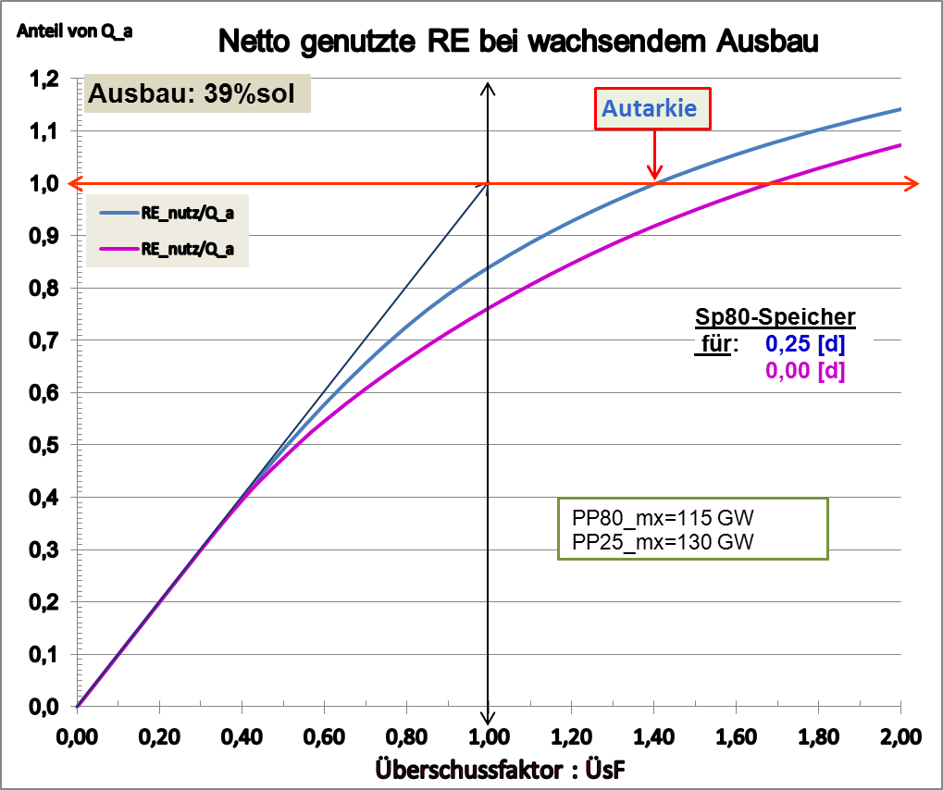
Ein wichtiges Bild
Netto genutzte RE bei wachsendem RE-Ausbau
Re_{nutz} =
Strom aus RE-Quelle,
(direkt oder aus Speicher)
„aus der Steckdose“
Speicher: GroßSpeicherRE2013_2014_DXX.xlsm!D_39sol Kapitel7, Bild 7.1

Slide 22
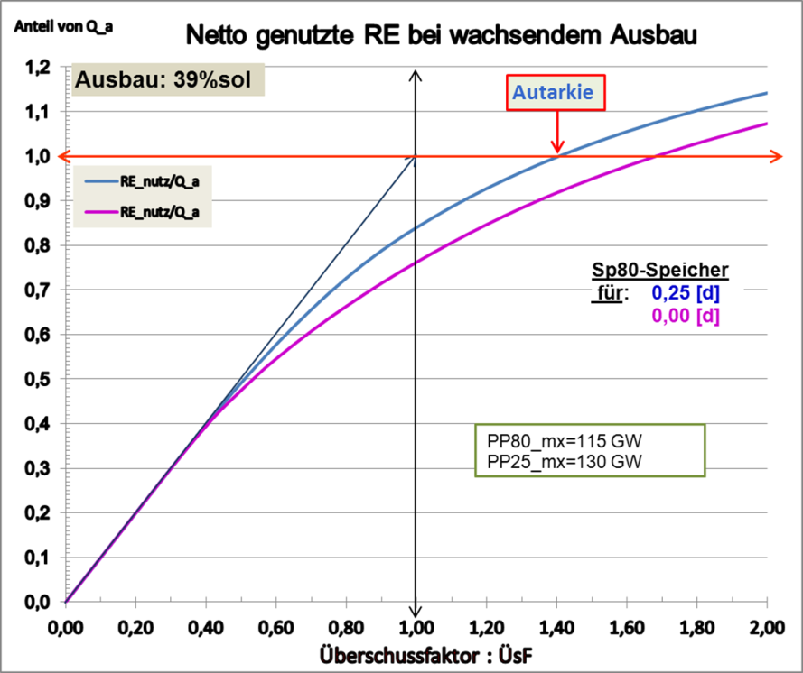
Wieviel vom RE-Aufkommen, RE_{brutto}, kann genutzt werden: RE_{nutz}
1. Bei geringem Ausbau: Volle Aufnahme im Netz, Speicher überflüssig
2. Bei wachsendem Ausbau bis etwa UsF=1: zunehmende Inanspruchnahme der Speicher
3. Autarkie ist erreicht bei ÜsF = ca. 1.40 : bei der Speichergröße Sp80_mx =0,25 [d] .
und bei ÜsF = ca. 1.68 : bei Sp80_mx = 0, also ohne Kurzzeitspeicher
4. Darüber hinaus: Strom kann (bilanziert) exportiert werden, aber
mit asymptotischen Wirkungsgrad von 0,25 (sofern Einspeicherer= „Allzeit Bereit und Sp25= „riesig“)

Slide 23
2.3.2
2.3.1 Der netto genutzte RE – Strom
2.3.2 Der Jahresumschlag des Kurzzeitspeichers Sp80
2.3.3 Der Ausnutzungsgrad des brutto erzeugten RE-Stromes
2.3.4 Strom-Bereitstellung aus direktem RE-Strom, Speicher und Import

Slide 24
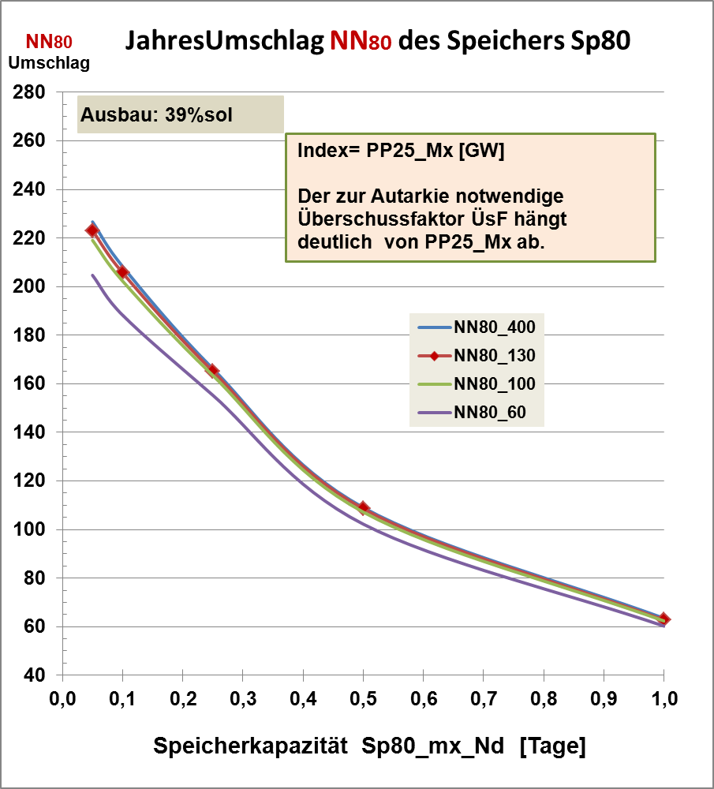
Das 2. wichtige Bild
Fazit:
0,25 Tage Sp80 -Kapazität
und
100 -130 GW
Elektrolysekapazität
bringen
ein Speicherumschlag von immerhin noch
ca. 165 mal im Jahr
P80_mx ist mit Augenmaß ausgewählt, so dass
NN80 nicht weniger als 1% unter seinem Maximum liegt.
xx [GW]
Speicher: GroßSpeicherRE2013_2014_DXX.xlsm!D_39sol Kapitel_1.1A, Bild 1.1A_1

Slide 25
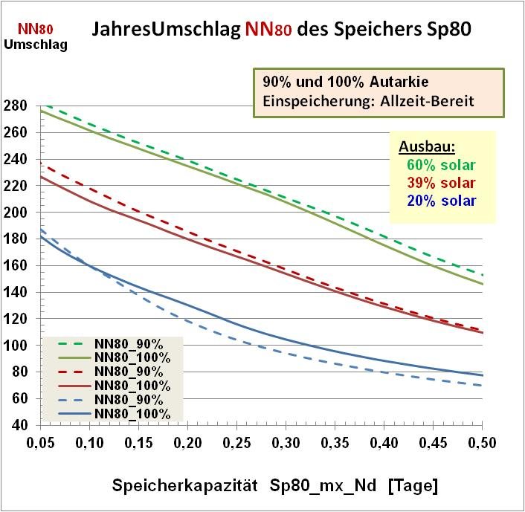
Modifikation des Jahresumschlages durch
unterschiedlichen RE-Ausbau:
Szenarien für solarer Anteil
am RE-JahresAufkommen
39% solar : tatsächlich in 2013 AD
60% solar = " Solar-Szenario"
20% solar = "Wind- Szenario"
Ausmaß der RE-Produktion
[100%]Autarkie .= 0% Import
90% Autarkie .= 10% Import
Allzeit Bereit .= Unbegrenzte Einspeicherer;
Begrenzung nur durch Speicherzustand
Speicher: GroßSpeicherRE2013_2014_DXX.xlsm!D_Alle.Kap.1; Bild1.3_NN_alle

Slide 26
2.3.3
2.3.1 Der netto genutzte RE – Strom
2.3.2 Der Jahresumschlag des Kurzzeitspeichers Sp80
2.3.3 Der Ausnutzungsgrad des brutto erzeugten RE-Stromes
2.3.4 Strom-Bereitstellung aus direktem RE-Strom, Speicher und Import

Slide 27
Wirkungsgrade
Ausnutzungsgrad η_{RE} der möglichen RE-Arbeit
η_{RE}= RE_{nutz} / RE_{brutto}
Re_{nutz} = Strom aus RE-Quelle,
(direkt oder aus Speicher)
Re_{brutto}= RE -Aufkommen
(genutzt, abgespeichert ,überschüssig)
Speicher: GroßSpeicherRE2013_2014_DXX.xlsm!D_39sol.Kap.9; Bild9.3_eta

Slide 28
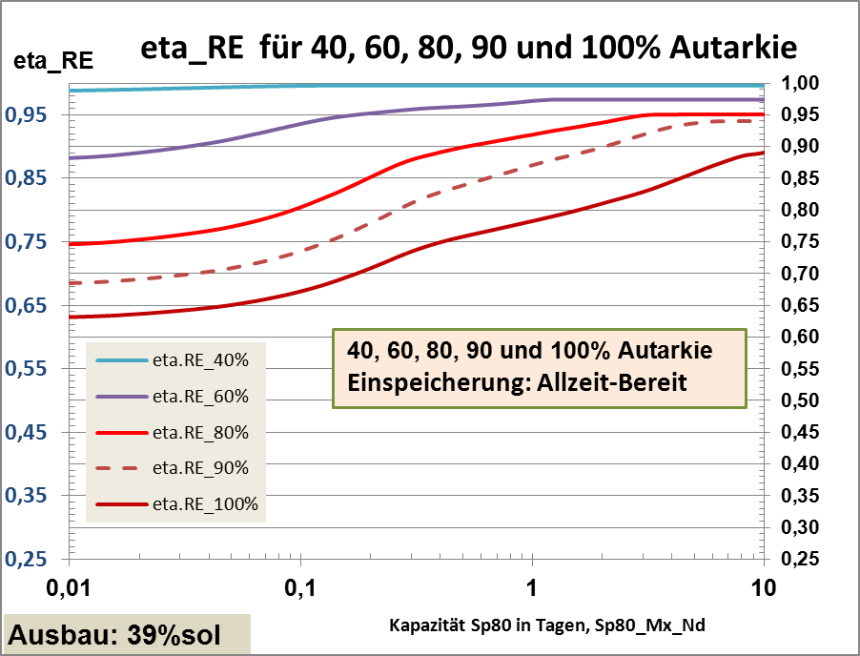
η_{RE} für den gesamten Bereich der RE Abdeckung
η_{RE}= RE_{nutz} / RE_{brutto}
Re_{nutz} = Strom aus RE-Quelle,
(direkt oder aus Speicher)
„Strom aus der Steckdose“
Re_{brutto}= RE -Aufkommen
(genutzt, abgespeichert ,überschüssig)
Speicher: GroßSpeicherRE2013_2014_DXX.xlsm!D_39sol.Kap.9; Bild9.4_eta

Slide 29
2.3.4
2.3.1 Der netto genutzte RE – Strom
2.3.2 Der Jahresumschlag des Kurzzeitspeichers Sp80
2.3.3 Der Ausnutzungsgrad des brutto erzeugten RE-Stromes
2.3.4 Strom-Bereitstellung aus direktem RE-Strom, Speicher und Import

Slide 30
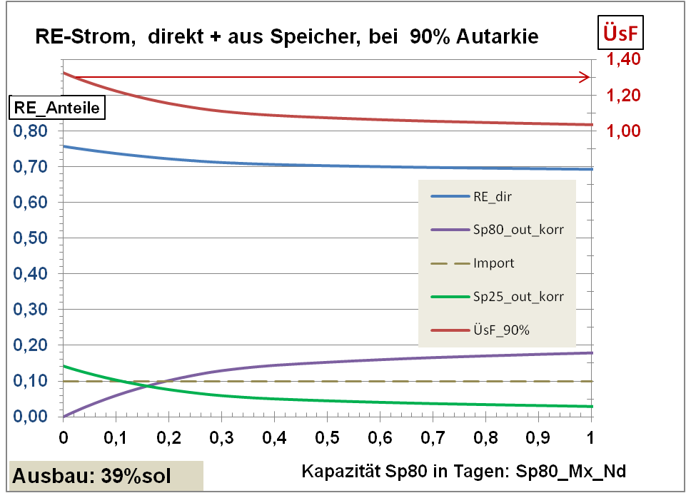
Import
Import und RE -Strom aufgeteilt in „direkt“ , aus Sp80, aus Sp25
1.00 = Import +RE-Strom (direkt und aus Speichern)
ÜsF = Überschussfaktor
Speicher: GroßSpeicherRE2013_2014_DXX.xlsm!D_39sol.Kap.9;2 Bild9.2_StromAnteile

Slide 31

Was passiert bei größer werdender Kapazität des Sp80-Speicher:
1. Der zur Deckung der 90% Autarkie not-wendige Überschussfaktor ÜsF geht zurück. Es wird also weniger RE_brutto erzeugt.
2. Dadurch sinkt die direkt zum Verbraucher lieferbare Strommenge RE_dir,
und mehr Strom muss aus den Speichern
kommen.
3. Trotzdem geht die Stromaufnahme aus dem Langzeitspeicher Sp25 zurück. Zunächst kräftig und dann immer weniger.
4. Dafür nimmt aber die Stromaufnahme aus dem Sp80 umso stärker zu.
Sp80_out muss nämlich
sowohl die geringere direkte Stomversorgung, RE_dir,
als auch die abfallende Entnahme aus dem Langzeitspeicher, Sp25 _out,
ausgleichen.

Slide 32
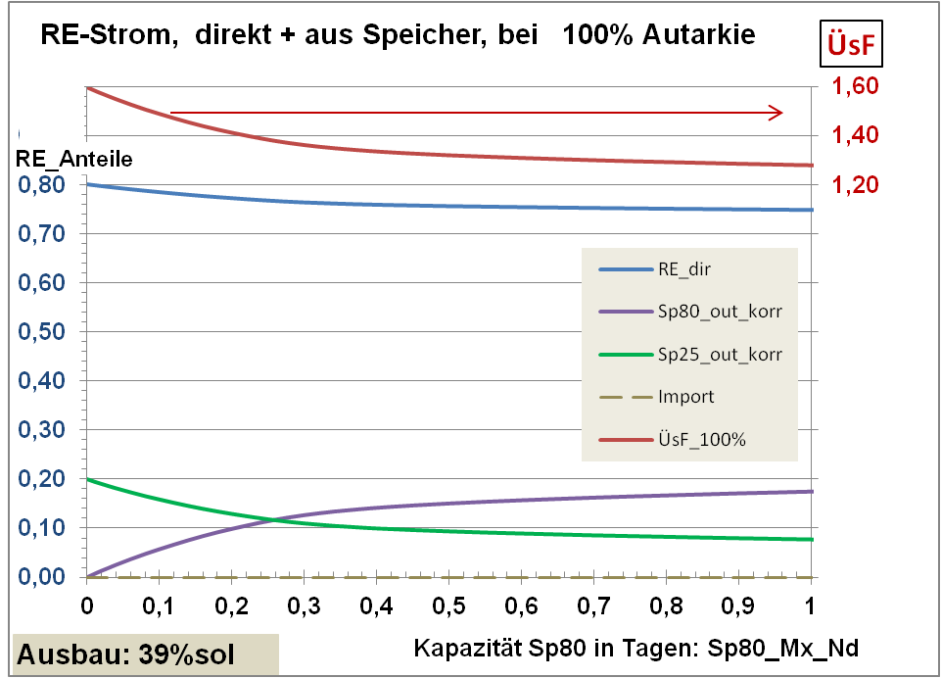
10 % Import erbringt:
weniger ÜsF: 0,2 +mehr
weniger Sp80 möglich
Autarkie:
1,00 = RE-Strom (direkt + aus Speicher)
+ Import

Slide 33
Zwischenergebnis
Aufgabe:
Man muss zu vernünftigen Kosten Tagesspeicher bauen,
- mit einem möglichst hohen Wirkungsgrad ( 80%)
- mit einer Speicherkapazität von ca. 0,25 Tagesverbrauch (= 6 VollastStunden)
- für einen Jahresumschlag von ca. 165
Die üblichen Kandidaten sind PSKW ; Batterien; CAES :
interessant, aber begrenzt oder noch nicht überzeugend
daher:
Prüfe neuen Ansatz: Bergspeicher
also: Prinzip Pumpspeicher-Kraftwerke , aber unkonventionell
Bem.: Derzeitige PSKW-Kapazität in DEU = 40 GWh = ca.: 2/3 Vollaststunde = ca. 0.03 [d}

Slide 34
3. PSKW-artige Speicher
3.

Slide 35
3.1
Die einfache Idee des Meerei
Ein Pumpspeicherwerk, bestehend aus
1. dem Meer als oberem Speicher
2. einem technischen Hohlkörper auf dem Meeresboden
als unterem Speicher.
3. Eine lokale PumpTurbine entleert den Hohlkörper
und gewinnt die Energie beim Befüllen zurück.
Außer kurzen Verbindungsstücken sind keine Leitungen nötig.

Slide 36

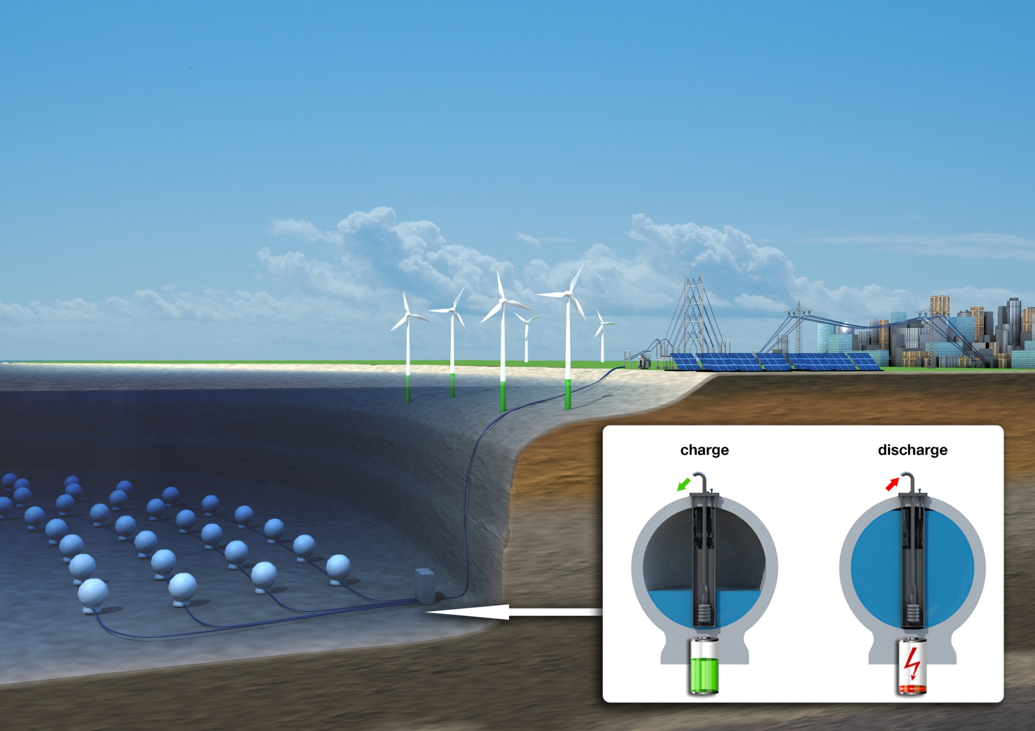
Projekt STENSEA 2012: Artist View
178 €/kWh PartialKosten „in situ“ Speicherkapazitzät“
525 €/kW Pump-turbine with electro-mechanical equipment
Originalfolie: Garg e.a.(2012), Hochtief
Quelle: Hochtief -A.Garg e.a.: Presentation C2 auf IRES 7 (2012): STENSEA (Stored Energy in Sea) -The Feasibility of an Underwater Pumped Hydro Storage System

Slide 37
4.
Das TiefSchacht.PumpSpeicherKraftwerk (TS.PSKW)
Unser Ansatz:
Speicherung in neuen sehr tief liegenden Blindschächten
Gemeinsamer Hydraulikschacht mit mehreren Stockwerken
Gleichartige PumpTurbinen transportieren seriell
von Stockwerk zu Stockwerk
Eventuell
vorhandene Bergwerks-Infrastruktur liefert:
Versorgungschacht, Zuwegung,
Förderung des Abraumes beim Bau

Slide 38
4.0
Neubau von Schacht-Speicherkraftwerken
Getrennte Optimierung der Funktionen:
Speicher-Blindschacht,
Hydraulikschacht mit Stockwerken
für Standard Pumpturbinen
Versorgungsschacht
Außenbecken (bzw. Oberflächengewässer)
Speicherschächte müssen
viele Jahrzehnte (100 Jahre ?) funktionstüchtig bleiben
keine Bergschäden verursachen,
kaum Unterhaltskosten benötigen
TS.PSKW sind neu konzipierte Untertage-SpeicherKraftwerke,
die eigenständig optimiert werden ,
die sich aber an vorhandene Bergbaustrukturen anlehnen können .

Slide 39
(.2b)PSKW
Wie verteuern sich Blindschächte mit der End-Teufe ?
Tiefer (deutscher) Kohlebergbau:
Gesamtkosten: 160 €/t Kohle
= ca. 160 €/m³ {Kohle +Berge}
davon
für die Seilfahrt vielleicht ca. 50 €/m³.
Aber beachte: Der Vergleich gilt nur
bei vergleichbarer Gesamtförderung,
also bei „viel“ Aushub
2. Statt {Kohle + Berge}
wird nun
Abraum gefördert
Förderschacht:
bis -2000m Teufe
1. Zum Standard-Schachtbau
mit 500 – 800 €/m3
kommt noch eine weitere Stufe
der Abraum- Förderung
hinzu.
Baustelle
Blindschacht bis 3000 m Teufe

Slide 40
Hypothese (Hoffnung):
Die Kosten des Schachtbaues
erhöhen sich mit der Teufe
deutlich weniger als proportional
Fakt:
Die Energiedichte ist direkt proportional
zur mittleren Teufe des Speichers.
also:
Lasst uns wirklich tiefe Speicher bauen !

Slide 41
4.1
Die einfache Idee des TS.PSKW
Ein Tiefchacht.Pumpspeicherkraftwerk, bestehend aus
1. unterer Speicher :
mehreren Untertage –Blindschächte in großer Teufe
2. oberer Speicher: natürliches Gewässer
3. einem Hydraulikschacht , unterteilt in mehrere Stockwerke
.
4. PumpTurbine in jedem Stockwerk
befördert das Wasser und rückgewinnt die Energie
5. Versorgungsschacht zum Begehen und für Bau und Installation , auch als „Schnorchel“ .
Leitideen: - Groß und in großer Teufe
- für die „Ewigkeit“ .
G€

Slide 42
TS.PSKW: Artist View
fehlt noch

Slide 43
TiefSchacht –PumpspeicherKraftwerk
Außenbecken 11
Schachtdruck –Speicherkraftwerk mit mehreren Untertage- Blindschächten 1a
und einem in mehrere Stockwerke unterteilten Hydraulikschacht 8 .
Die Pumpturbinen 7 arbeiten von Stockwerk zu Stockwerk.
Quelle: Luther-SchmidtBöcking : DE 10 2013 019 776.7 Bild 2

Slide 44
Weitere technische Modifikationen finden sich in:
DE 10 2011 105 307 A1 G. Luther und H. Schmidt Böcking: „
Schacht Pumpspeicherkraftwerk
DE 10 2013 019 776.7 G. Luther und H. Schmidt Böcking:
Tiefschacht Pumpspeicherkraftwerk
demnächst auch verfügbar auf Themenseite:
http://www.uni-saarland.de/fak7/fze/EiSpeicher.htm

Slide 45
Aktuelle Speicher 1a und Reservespeicher 1b
Im Reservefall nutzen die Reservespeicher 1b die sowieso installierten Pumpturbinen
Quelle: Luther-SchmidtBöcking : DE 10 2013 019 776 Bild 5

Slide 46
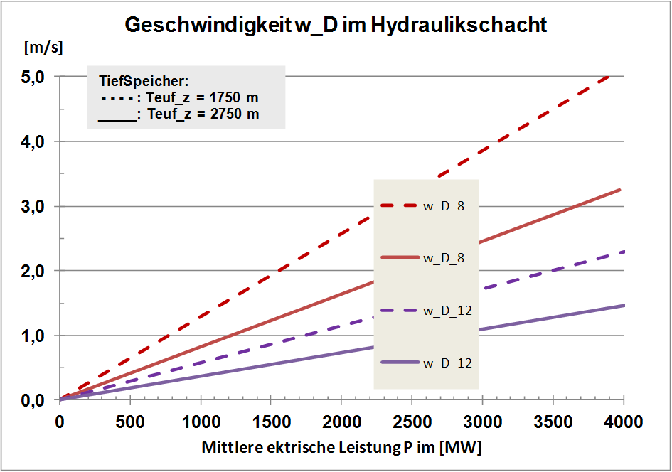
4.2
Welche Leistung verkraftet der Hydraulikschacht
Geschwindigkeit w_{D} des Wassers im Hydraulikschacht 8 als Funktion der elektrischen Gesamtleistung P der Pumpturbinen.
Die Angaben gelten für einen Schachtdurchmesser D_{B}= 8 m bzw. D_{B}= 12 m, der jeweils als Index in der Legende vermerkt ist, und beziehen sich auf eine mittlere Teufe der Tiefspeicher von 1750 m (gestrichelte Linien) bzw. 2750 m (durchgezogenen Linien).
Quelle: Luther-SchmidtBöcking : DE 10 2013 019 776 Bild 6

Slide 47




4.3
Kosten: Je tiefer desto besser
Speicher: Bergei-TS.PSKW_GrobKalkulation.xlsm!TSKW Kapitel 5

Slide 48
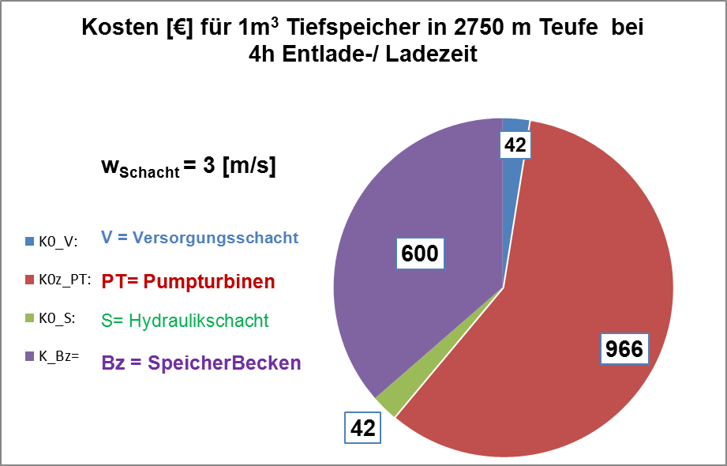
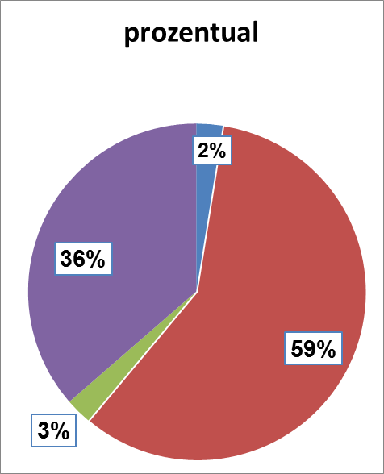
Aufteilung der Kosten
Speicher: Bergei-TS.PSKW_GrobKalkulation.xlsm!D1_TS; Kap. 3.1; Bild3.1.2_Kosten

Slide 49
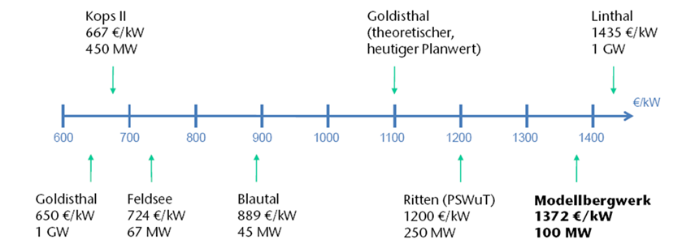
Kostenvergleiche bei ca. 4 h Lade/Entladezeit
Fortschrittlicher Bergspeicher (Teufe 3000 m)
978 €/kW spezifische GesamtKosten pro installierte kW
89 €/kWh spezifische PartialKosten für Speicherkapazitzät“ !!!!!!!
622 €/kW spezifische PartialKosten für Pumpturbine + kW-Fixkosten
Vergleich mit STENSEA (bei 700 m Tiefe) (ca. Folie ca.41)
1238 €/kW spezifische GesamtKosten pro installierte kW
178 €/kWh spezifische PartialKosten für „in situ“ Speicherkapazitzät“
525 €/kW spezifische PartialKosten für Pumpturbine
Vergleich in Übersicht Gesamtkosten pro kW ( ca. Folie 52)
Berg-
speicher
3000m
STENSEA
Urbildquelle: efzn

Slide 50
5.
Verfahren zur Nutzung
staugeregelter Fließgewässer
als Oberbecken
für ein PSKW unter Tage
DE 10 2014 007 184.7 vom 15.5.2014
Dr. Gerhard Luther Prof. Dr. Horst Schmidt-Böcking
Universität des Saarlandes Universität Frankfurt
Experimentalphysik , Bau E26 Institut für Kernphysik
66123 Saarbrücken 60438 Frankfurt, Max-von-Laue-Str. 1
luther.gerhard@ingenieur.de schmidtb@atom.uni-frankfurt.de
Phon: 0681-302-2737(d) und 0681-56310(p) : 069-798 47002 und 06174-934099(p)

Slide 51
Schema der Wasserströme in den Stauhaltungen „2“ bis „-2“
für den Pumpbetrieb des Untertage PSKW 9
Wasserstrom M₀ des Pumpspeicherkraftwerk unter Tage (PUSKUT, 9)wird in die Stauhaltung „0“ eingeleitet.
Gleichzeitige werden die benachbarten Stauhaltungen genutzt.

Slide 52
Schema der Wasserströme in den Stauhaltungen „2“ bis „-2“
für den Turbinenbetrieb des Untertage PSKW 9
Wasserstrom M₀ des PUSKUT der Stauhaltung „0“ entnommen.
Gleichzeitige werden die benachbarten Stauhaltungen zur Nachlieferung genutzt.

Slide 53
Engpass-Stellen
1. An der Einleitungsstelle M₀ und in Staustufe 0´
M₀ in die Teilströme M_{0_auf} und M_{0_ab} aufspalten und
diese Teilströme (geographisch) bergauf und talwärts
über den Regelquerschnitt der Stauhaltung abführen..
Daten:
Regelquerschnitt der Bundeswasserstraße (BWS) Saar: ca. 200 m²
Angenommene Geschwindigkeit: 1 m/s
Dann gilt: M_{0_auf} = M_{0_ab} =200 m³/s
Es kann insgesamt M₀ = M_{0_auf} + M_{0_ab} = 400 m³/s abgeführt werden.
Zum Vergleich:
HSQ= 410 m³/s am Pegel Mettlach, entsprechen ca. 2m/s
(HSQ= der maximale Abfluss, bei dem noch Schiff-Fahrt möglich ist).
2. Erlaubter Hub der Gesamtheit der Stauhaltungen

Slide 54
2a. Hub der Gesamtheit der Stauhaltungen
Daten:
BWS Saar ca. 90 km lang und meist
auf 50 m Breite ausgebaut
also nutzbare Oberfläche ca. 4 500 000 m²
Dann:
Ein / Ausspeicherung von z.B. 1000 000 m³ Wasser führt zu einem
mittleren Pegelhub von ca. 22 cm .
(Ohne Berücksichtigung des natürlichen Abflusses der Saar)
Bemerkung: Der Pegelhub kann schon nach wenigen Stunden die kritische Größe werden:
Bei 400 m³/s sind 22 cm Hub nach 4 500 000/400 = 11250 s = ca. 3.1 h voll.
Aber: 400 m³/s bei 2000 m mittlerer Teufe entspricht ca.
400 m³/s * 5 kwh/m³ == 2000 * 3600 kW = ca. 7 GW

Slide 55
Wichtiges zum Mitnehmen
0. Speicher braucht das Land als:
Tagesspeicher (PSKW-artig),
Flautenspeicher (P2G, mit „sowieso“ BackUp Gasturbinen)
JahresUmschlag = ca. 165 bei 0,25 [d] Speicherkapazität
1. Neubau von tiefen BlindSchächten in großer Teufe
mit freier Optimierung:
Lage, Geologie, Maße und Anordnung der Schächte
Anbindung an altes Bergwerk hilfreich aber nicht unabdingbar
Natürliche Gewässer als Oberbecken (auch Stauhaltungen)
2. Hydraulikschacht mit Stockwerksbildung erlaubt
standardisierte , optimal genutzte Pumpturbinen (PT) :
mit Gesamt - Aufwandsfaktor A = P_{max}/P_{m} --> 1+ 1/(2N)
3. Grobe Wirtschaftlichkeit schimmert schon durch.
Nun: Optimierungspotential aufgreifen und ausschöpfen

Slide 56
Anhang

Slide 57
6.
Fragen und Optimierungsaufagben
6. Fragen und OptimierungsAufgaben für das TS.PSKW
6.0 RE Dargebot und Ausbau mit Speicherszenario
6.1 Der Speicherschacht , 6.2 Standorte 6.3 Elektrizitätswirtschaft
6.4 Desertec-Gas

Slide 58
6.0 RE-Szenario
RE-Strom: Dargebot, Ausbau und Speicherszenario
1. Bereitstellung von Datensätzen des aktuellen RE-Strom Dargebotes
Erarbeitung einer „Auslegungs-Jahresstruktur“ der einzelnen RE-Träger (PV, Wind)
2. Optimierung der Ausbaufaktoren für die RE-Träger
PV (Süd und Ost-West Lagen) und
Wind (On und Offshore )
3. Optimierung der Größe und Struktur eines virtuellen Speichersystems, um
mit dem RE-Dargebot einen skalierten Stromverbrauch zu decken:
mit zeitlich konstantem Verbrauch
mit aktueller Verbrauchsstruktur (täglich, wöchentlich, saisonal)
Zunächst mit vereinfachten Annahmen zu den Einsatzzeiten und spezifischen Kosten
4. Ableitung realistischer Einsatzzeiten für die verschiedenen Speichertypen
und Wiederholung von Schritt 2 (Optimierung) bis zur Konvergenz
später:
5. Einbindung von Import und Export von Strom, Desertec liefert CH4/H2?
Arbeitsprogramm: GL 2014

Slide 59
6.4 Desertec -Gas
Speicher und Desertec
Frage: Brauchen wir Strom- oder Gas- Importe
These 1: Stetiger Import sollte primär die Reserven auffüllen,
denn:
wir haben durch die sowieso 100% Backup GKW's kein Leistungsproblem.
die Import- Übertragungsleistung kann dann klein sein,
aber sie ist gut ausgelastet
These 2a: Für einen Gasbezug als Import spricht:
- bestehende Infrastruktur nutzen, auch internationale Pipeline
- Günstige Marktpreis wg. FlüssiggasTanker Konkurrenz
- völlige Unabhängigkeit vom aktuellen Stromnetz.
These 2b: Für einen Strombezug als Import spricht:
- CO2 Recycling bei Kopplung von P2G und Verstromung
- die Strom-Gaswandler nehmen auch heimischen RE-Überschuss auf
Hoffnung: „Künstliche Photosynthese“:
direkte H2-Erzeugung durch Kombination {PV + billiger Elektrolyse Katalysator}

